Slide 1
NOI RAGAZZI DELLA 4D in “MENS SANA IN CORPORE SANO” DaD

Slide 2
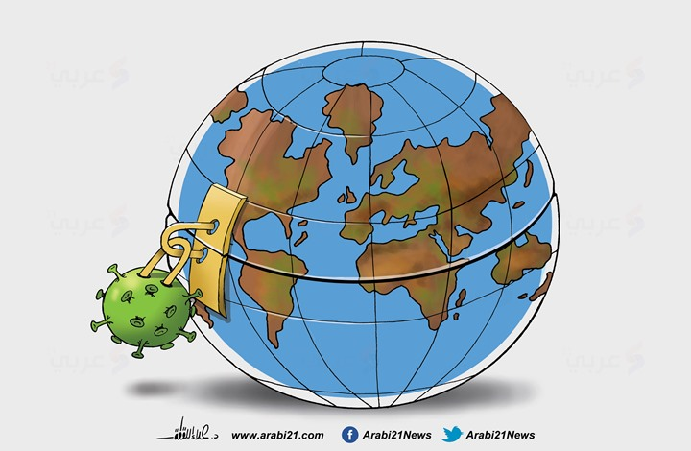
Come sappiamo il 4 Marzo u.s. a causa dell’emergenza Coronavirus siamo stati costretti a rimodulare anche il nostro modo di fare didattica.

Slide 3
Perciò COSA E’ ACCADUTO?
Scuole chiuse
Palestre chiuse
Bar chiusi
Ristoranti chiusi
Isolamento dal resto della famiglia
E QUINDI?

Slide 4
TEMA DELLA SALUTE→ è diventato più importante legandolo ad
una rivisitazione dello svolgimento dell’attività fisica ormai negata,
sia all’aperto che nelle palestre.
Pertanto le nostre case si sono trasformate anche in spazi attrezzati
per fare educazione fisica.

Slide 5
DALLA NOSTRA PALESTRA A…

Slide 6
MA COME????
…LE NOSTRE CASE

Slide 7
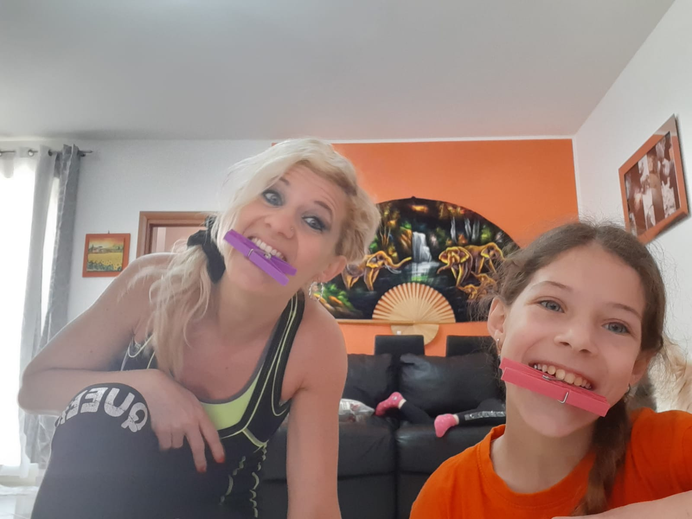
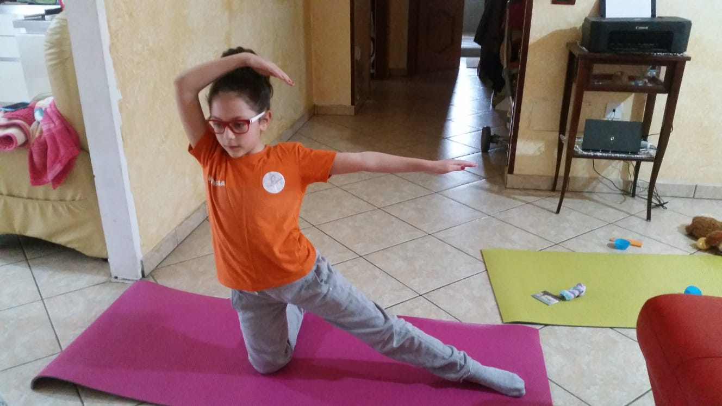
VANESSA
NOEMI

Slide 8
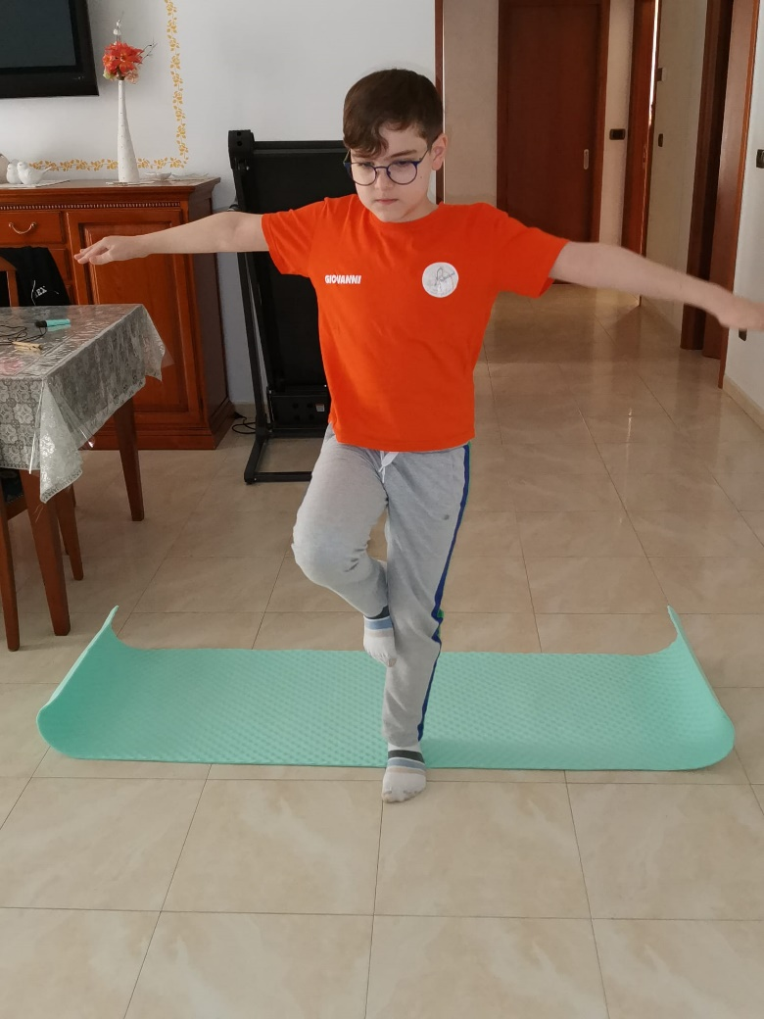
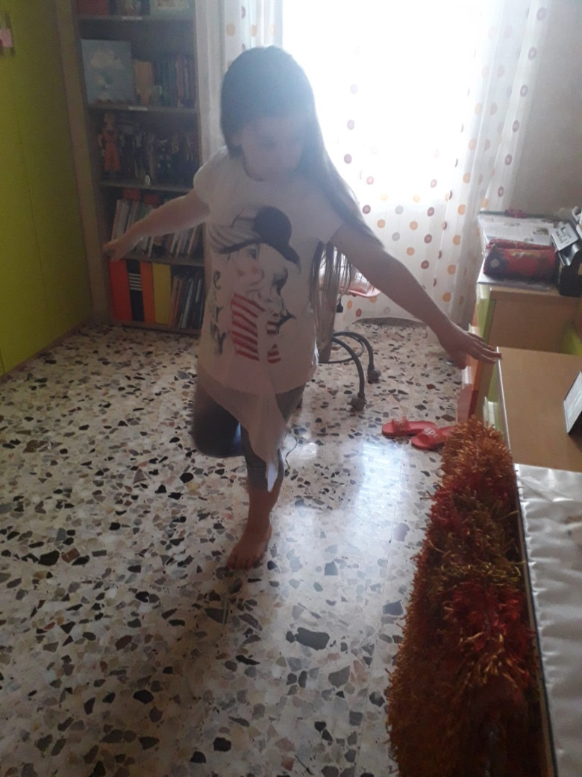
DONATELLA
GIOVANNI

Slide 9
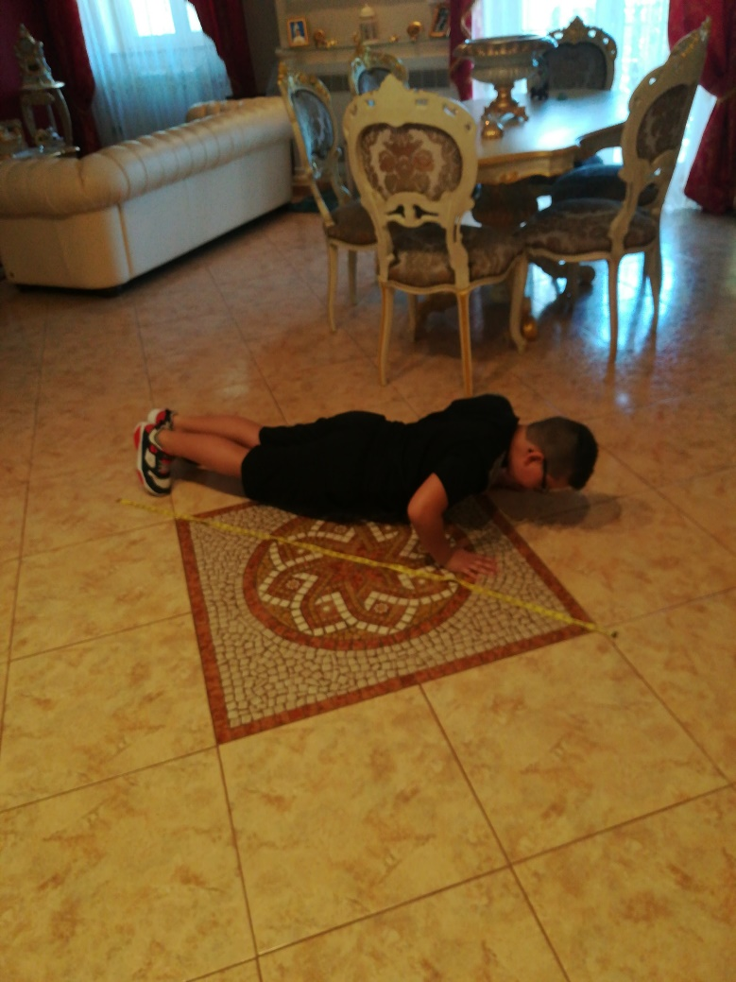
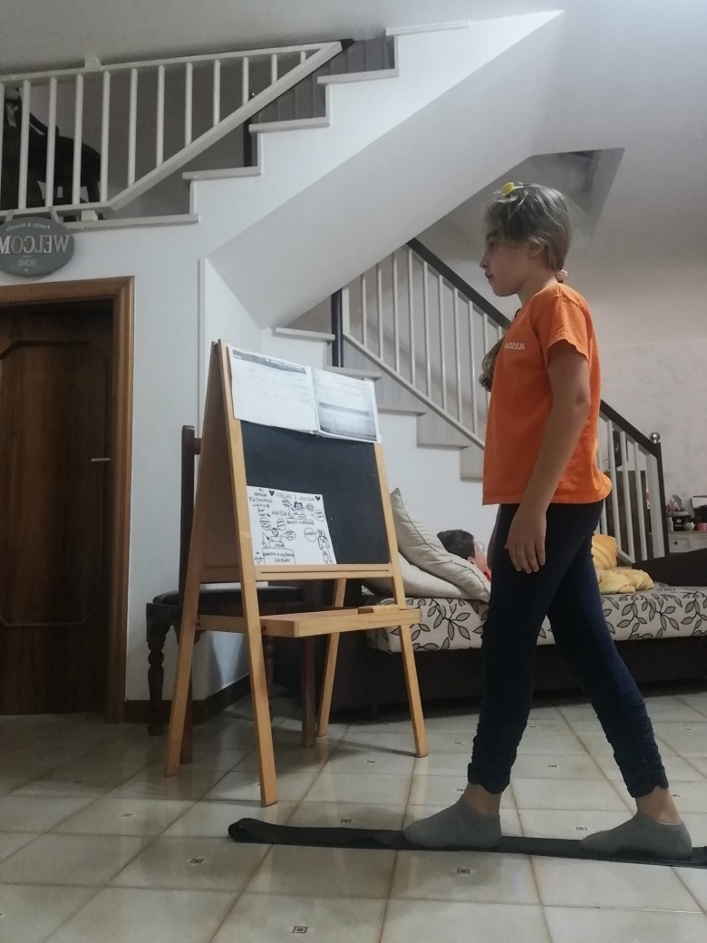
ALESSIA
PIERPAOLO

Slide 10
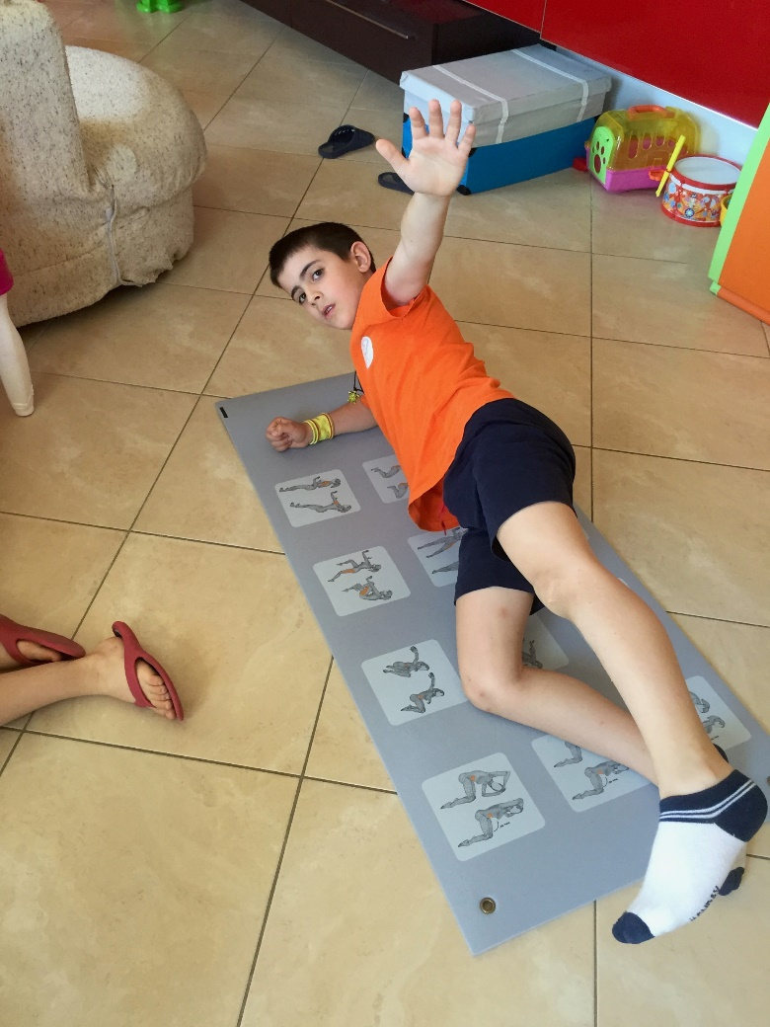
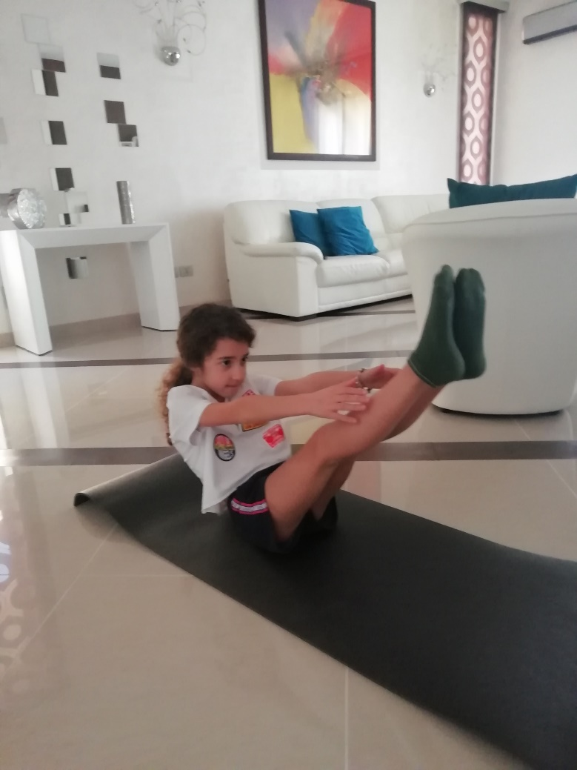
AURORA
GIUSEPPE

Slide 11
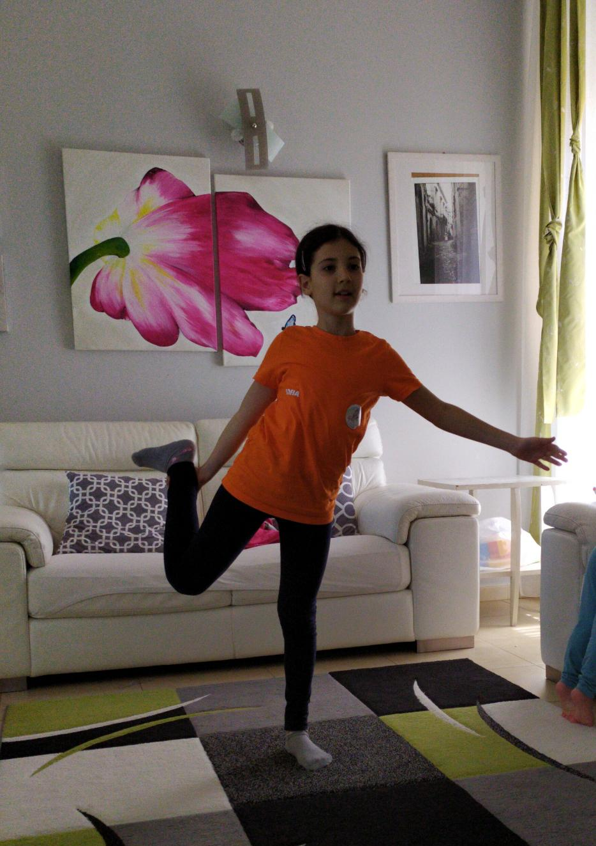
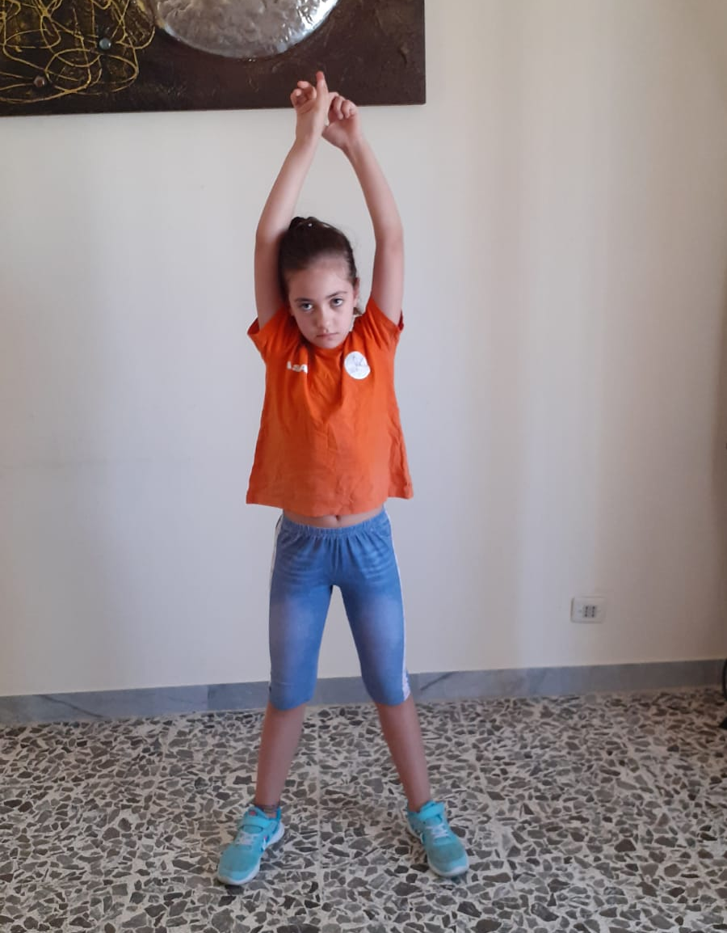
ASIA
SOFIA

Slide 12
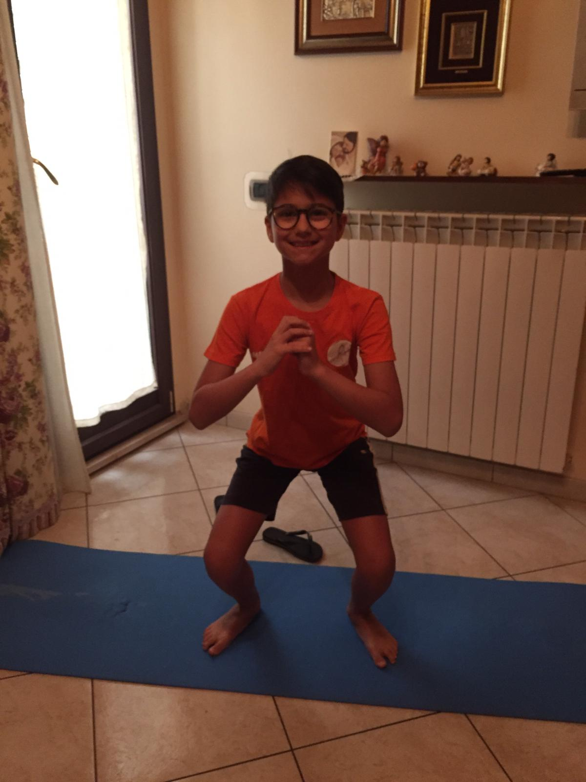
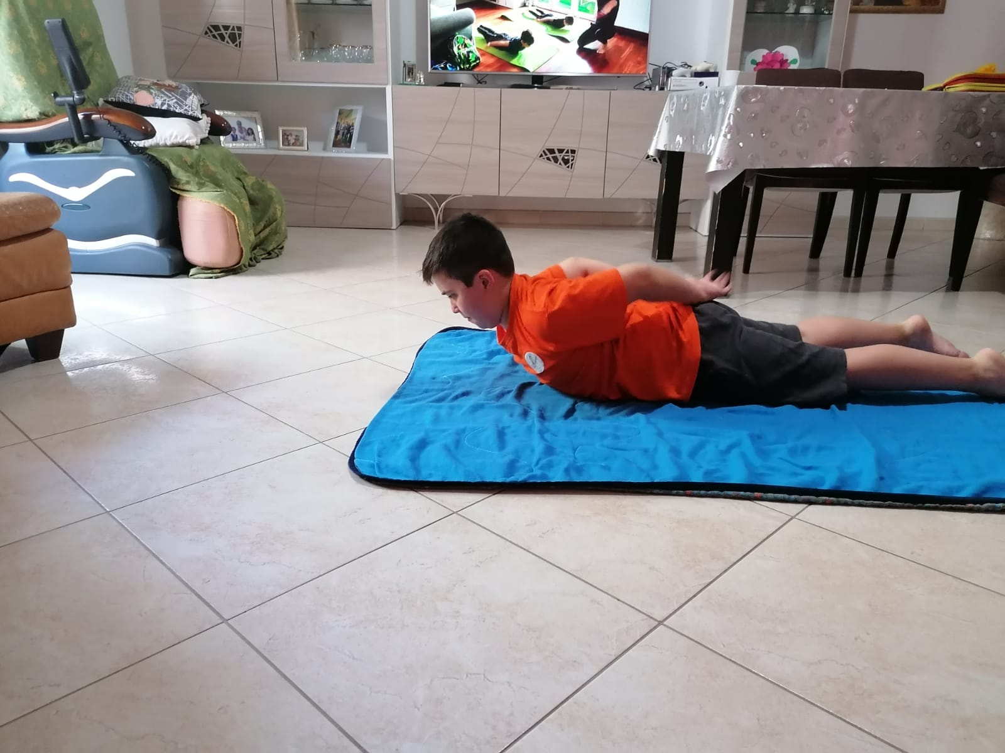
WILLIAM
SAMUELE

Slide 13
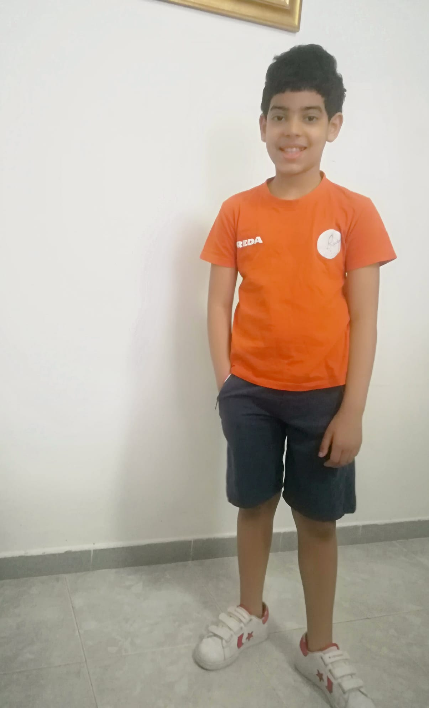
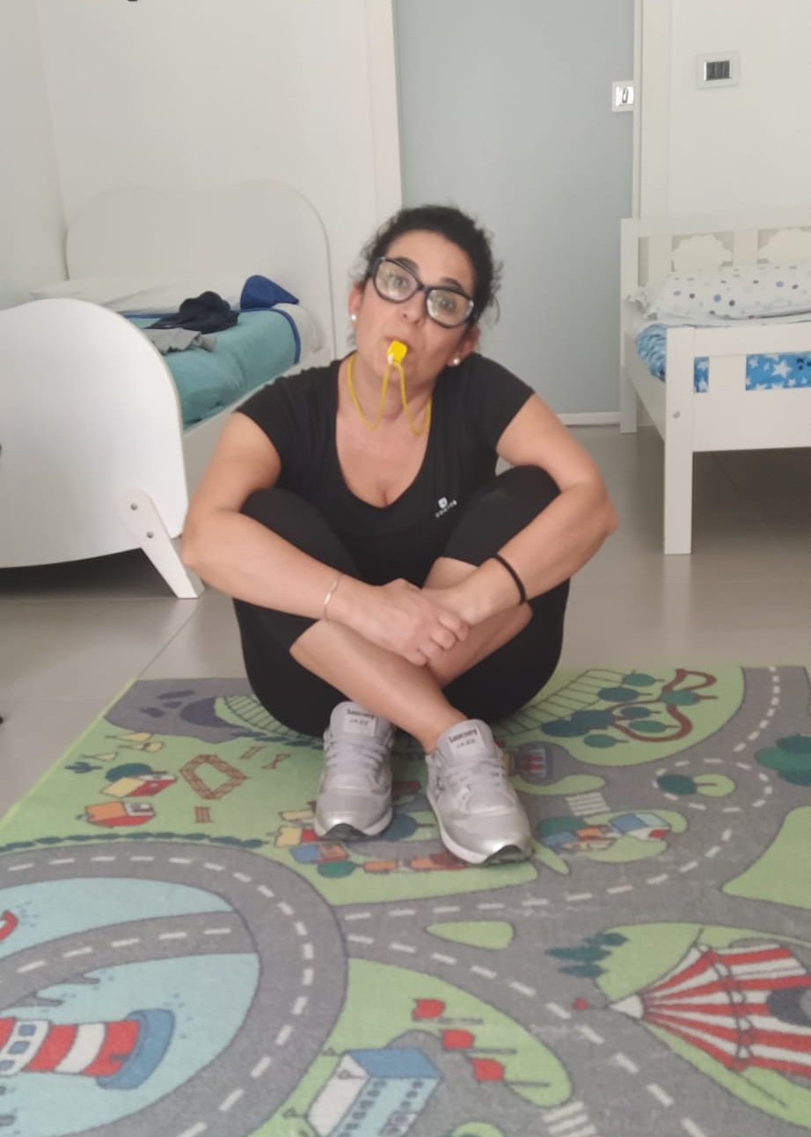
MAESTRA POMPEA
REDA

Slide 14
Stranamente, dopo le perplessità iniziali, le attività proposte sono risultate di alto gradimento sia tra i bambini che tra le famiglie.
Durante questi mesi sono state proposte esercizi in raccordo anche con le altre discipline: per esempio, quando in storia si stava studiando la civiltà degli Indi, in educazione fisica è stata proposta un’attività di meditazione; inoltre, in più occasioni, sono stati coinvolti sia i fratelli e sorelle maggiori e/o minori e in alcuni casi anche i genitori. Infatti, addirittura in una lezione la mamma di Noemi è stata la nostra personal trainer. Al termine delle lezioni ci possiamo ritenere tutti soddisfatti!

